Slide 1

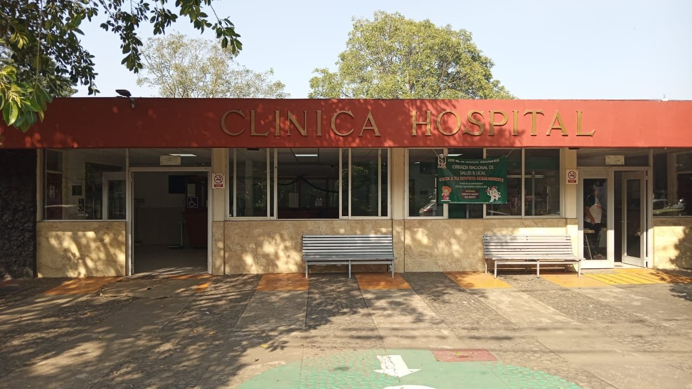
HGSMF 16 OMEALCA
Antigüedad
Población
VERACRUZ DE IGNACIO DE LA LLAVE
62
años
4,148
(1964)
personas
Inicio de Operación
Cartera de servicios
6
Camas Totales
5 camas censables
1 camas no censables
1 consultorios de especialidad
1 peines de laboratorio
1 quirófanos
Equipo relevante
2 Ultrasonido
4 especialidades
Especialidades con mayor productividad
1. Pediatría Médica
2. Cirugía General
3. Gineco Obstetricia
4. Ginecología

Slide 2
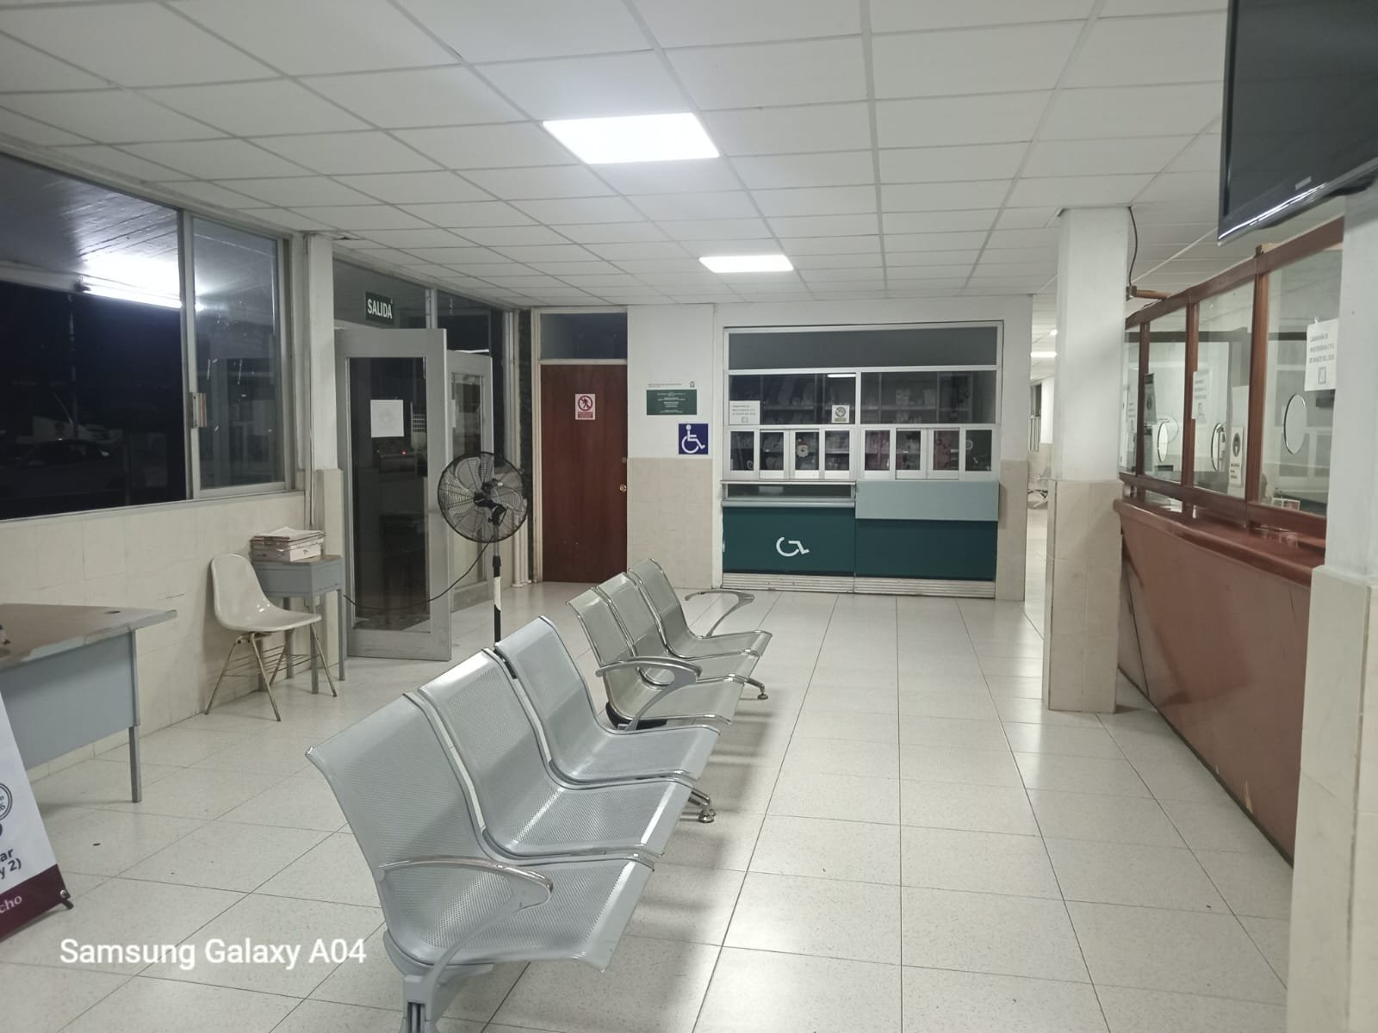
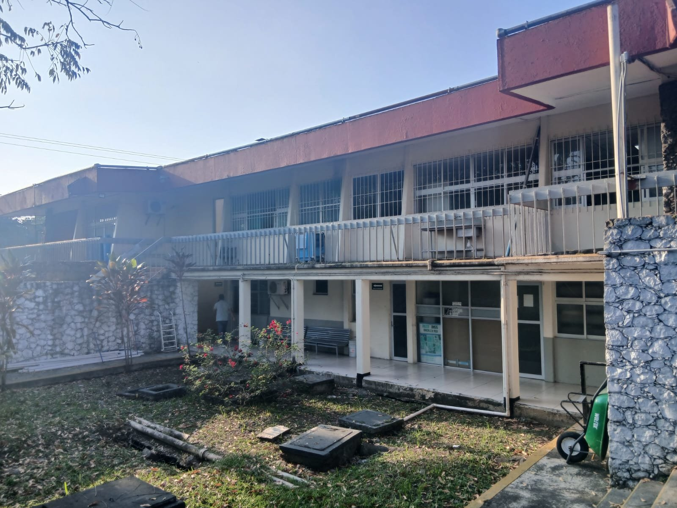
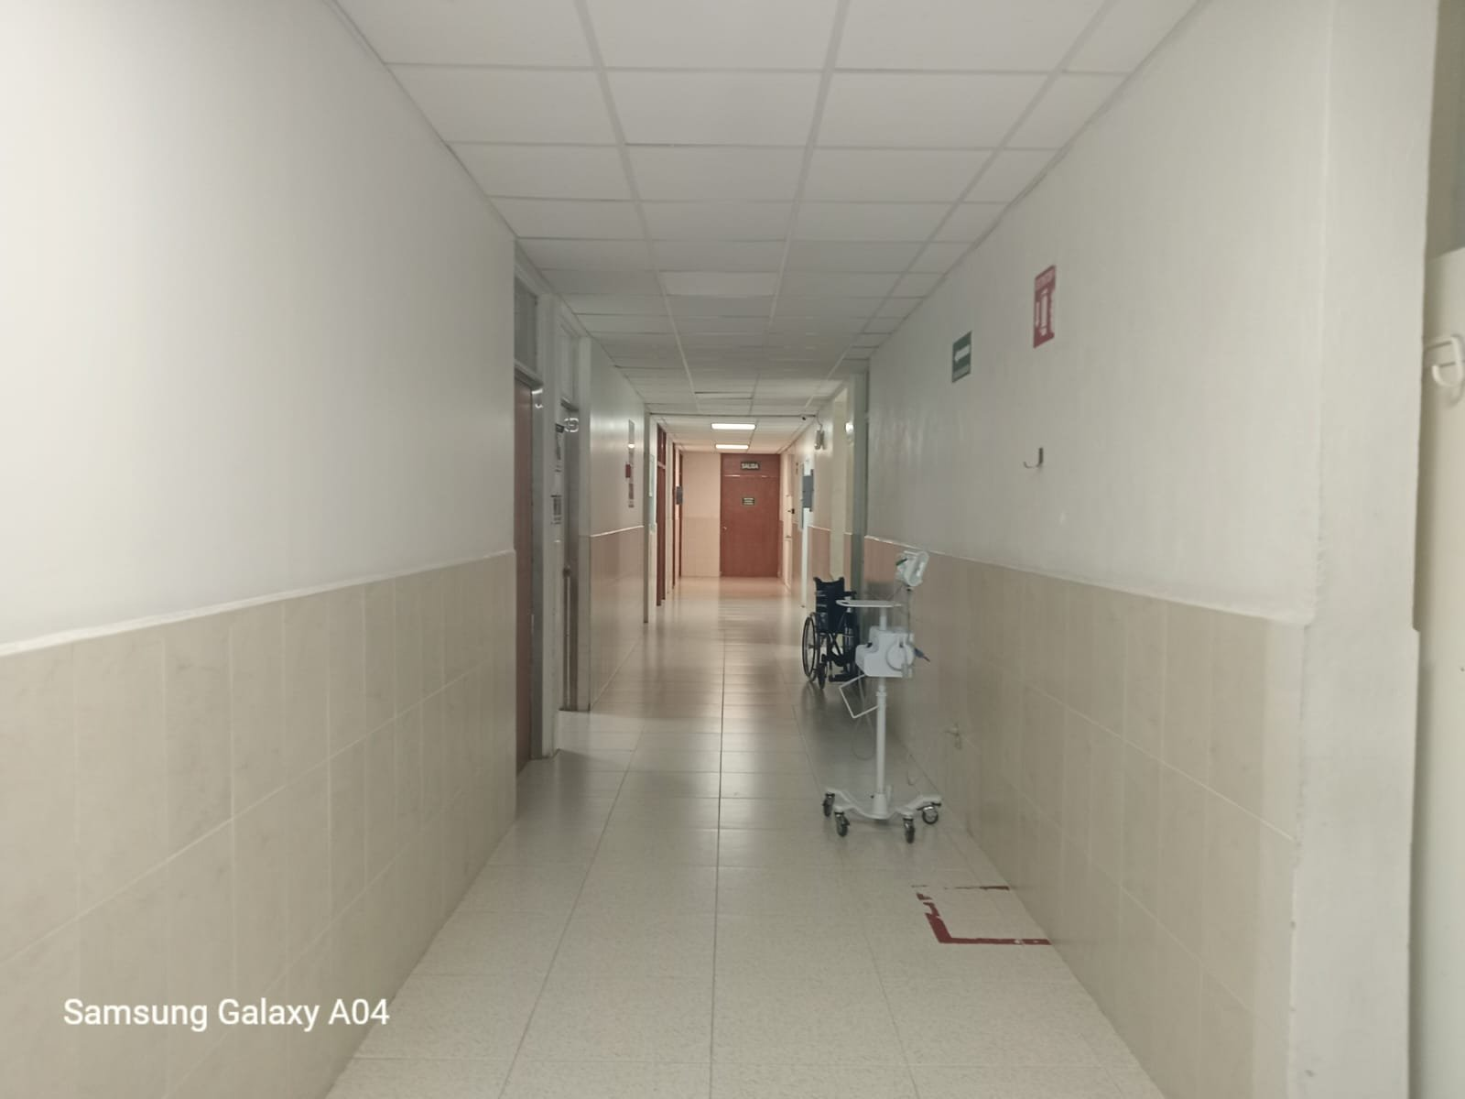
HGSMF 16 OMEALCA
VERACRUZ DE IGNACIO DE LA LLAVE
Plantilla de personal
99
total
22
32
45
médicos
enfermeras
Otras categorías
Día típico
156
atenciones
15 | Consultas Especialidades | 13 | Urgencias
3 | Cirugías | 124 | Consultas Medicina Familiar
1 | Egresos
Productividad
14,424
semana 21, 17 de Mayo 2026
total
1,556 | Consultas Especialidades | 517 | Urgencias
488 | Cirugías | 138 | Egresos
 |  | 11,725 | Consultas Medicina Familiar
 | 2025 | Aumento 2025 vs 2024 | 2026 | Meta 2026 | % avance anual
Consulta Especialidad | 1,074 | 1,733 | 1,556 | 5,840 | 27%
Cirugía | 194 | 857 | 488 | 1,566 | 31%

